Slide 1
팀프로젝트1
7조 (방구석낭만)
2021 / 09 / 27
+
팀프로젝트1
7조 제안서 발표
칵테일 정보 공유 커뮤니티 Cock’Fit
01

Slide 2
+
목차
01
05
프로젝트 개요
프로젝트 차별성
02
06
현실적 제한조건
설계 평가
03
07
사용자 요구사항
프로젝트 계획
04
02
프로젝트 목적
목차

Slide 3
+
01
프로젝트 개요
03
01 프로젝트 개요

Slide 4



프로젝트 개요
+
프로젝트 목적
세계 각국의 다양한 칵테일
레시피를 제공합니다.
나만의 칵테일 레시피를
만들 수 있도록 합니다.
커뮤니티를 통해 나만의 레시피를
다른 사람들과 공유하고
의견을 나눌 수 있도록 합니다.
04
01 프로젝트 개요

Slide 5




프로젝트 개요
+
프로젝트 설계 배경
01
COVID-19로 인한 음주문화의 변화
02
언택트 플랫폼의 사용자 증가
03
칵테일에 대한 정보 제공처 부족
04
칵테일의 수요증가
05
01 프로젝트 개요

Slide 6



프로젝트 개요
+
프로젝트 기대 효과
01
나만의 레시피 공유를 통한 칵테일 문화 발전
02
쉬운 접근성으로 인한 칵테일 대중화
03
코로나 블루 극복을 위한 취미 제공
04
칵테일 관련 주류 시장의 성장
06
01 프로젝트 개요

Slide 7
프로젝트 개요
+
프로젝트 주안점
01
칵테일을 처음 접하는 사용자도 흥미를 느낄 수 있도록 쉽고 다양한 정보를 제공하도록 합니다.
02
별도의 사용 설명 없이도 사용자가 각종 기능을 사용할 수 있도록 간단하고
직관적으로 UI를 구성, 배치합니다.
03
커뮤니티 기능을 통해 사용자간 소통이 활발해 질 수 있도록 합니다.
07
01 프로젝트 개요

Slide 8



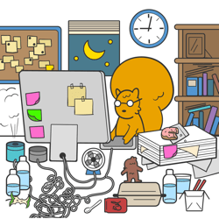
프로젝트 개요
+
팀 구성
방구석에서 낭만을 꿈꾸는 사람들
방구석 낭만
60182147
김병대
60172132
김문희
60182160
문민우
60182192
위진영
60182234
최재희
08
01 프로젝트 개요

Slide 9
+
02
현실적 제한조건
09
02 현실적 제한조건

Slide 10

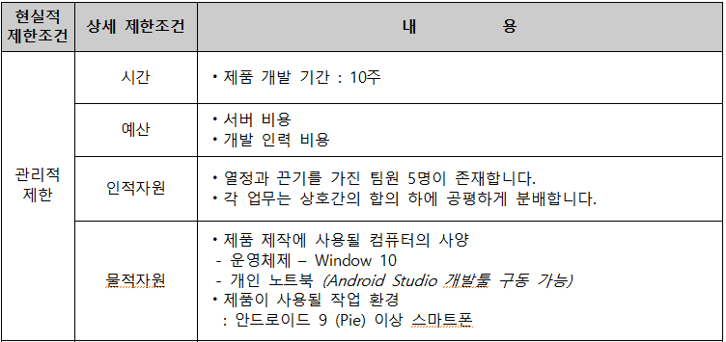



현실적 제한조건
+
관리적 제한
10주의 짧은 개발기간을 고려하여 핵심 기능 위주로 우선 개발, 간단한 이미지 사용으로 개발기간 절약
서버 비용 소요 예상됨.
개발 하는 동안 무료 서버 호스팅을 이용, 출시 전 비용을 분담하여 서버 구매 예정
5명의 개발 인력 고려, 업무를 효율적으로 분배 예정
예상치 못한 인적자원 공백 문제 대비 필요 (코로나19 등)
팀원 모두 개발 툴인 Android Studio를 구동 가능한 데스크탑 및 노트북을 보유중임.
Android 스마트폰을 보유하지 않아도 가상 디바이스를 통해 테스트 가능
< 관리적 제한 조건표 >
10
02 현실적 제한조건

Slide 11

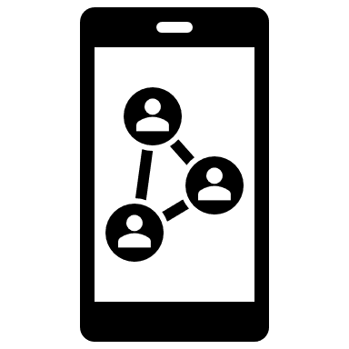
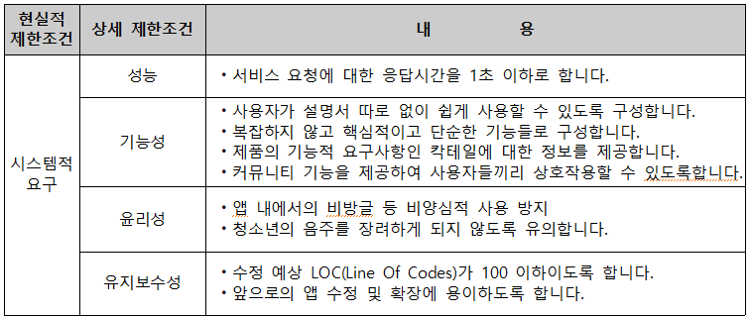


현실적 제한조건
+
시스템적 요구
화면 전환, 터치 응답시간 등 모든 서비스 요청에 대한 응답시간이 1초 이하가 되도록 개발합니다.
적절한 UI/UX 및 디자인 설계로 사용자가 별도의 사용 설명 없이도 제품을 사용할 수 있도록 개발
제품의 핵심 기능 요구사항인 커뮤니티 기능 및 칵테일 정보 제공을 목표로 개발
제품 내 커뮤니티에서 나타날 수 있는 악성유저에 대한 예방 및 처벌 대책 마련
청소년의 음주를 장려하지 않도록 앱 내 유의사항 기재 및 홍보매체 고려
구체적인 설계 및 협업 규칙 준수를 통해 수정 예상 LOC를 100 이하로 최소화 하는 것을 목표로 함
앞으로의 앱 수정 및 확장이 용이하도록 객체지향 개념 적극 활용 및 제품 내 다양한 디자인 요소는 가급적 통일 또는 표준화를 통해 재사용성 증대
< 시스템적 요구 조건표 >
11
02 현실적 제한조건

Slide 12
+
03
사용자 요구사항
12
03 사용자 요구사항

Slide 13
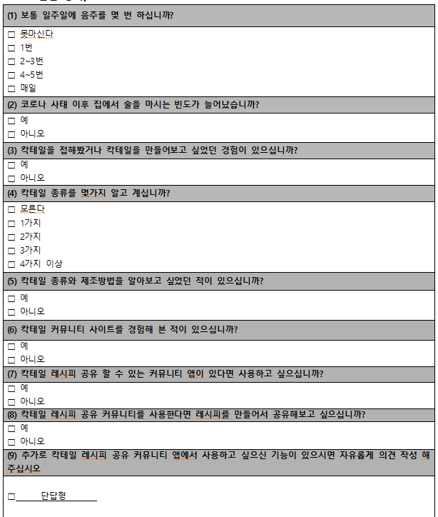
사용자 요구사항
+
설문 조사 항목 및 결과
조사대상 : 명지대 학생 및 지인 74명 (익명)
조사기간 : 2021-09-17 ~ 2021-09-18 (2일간)
조사방법 : 구글 폼을 통한 온라인 설문조사
조사목적 : 코로나 19 사태 이후 자택에서의 음주 증가율,
칵테일에 대한 사전지식, 향후 관심도, 유사 어플 경험,
제품 사용 의향 조사
13
03 사용자 요구사항

Slide 14
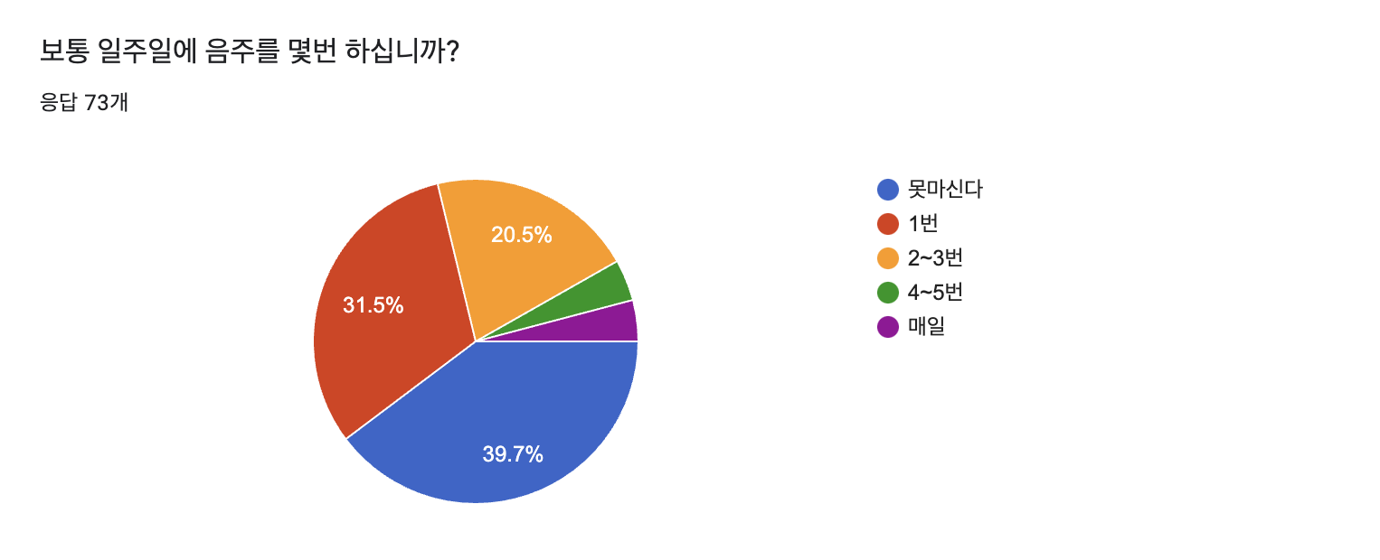
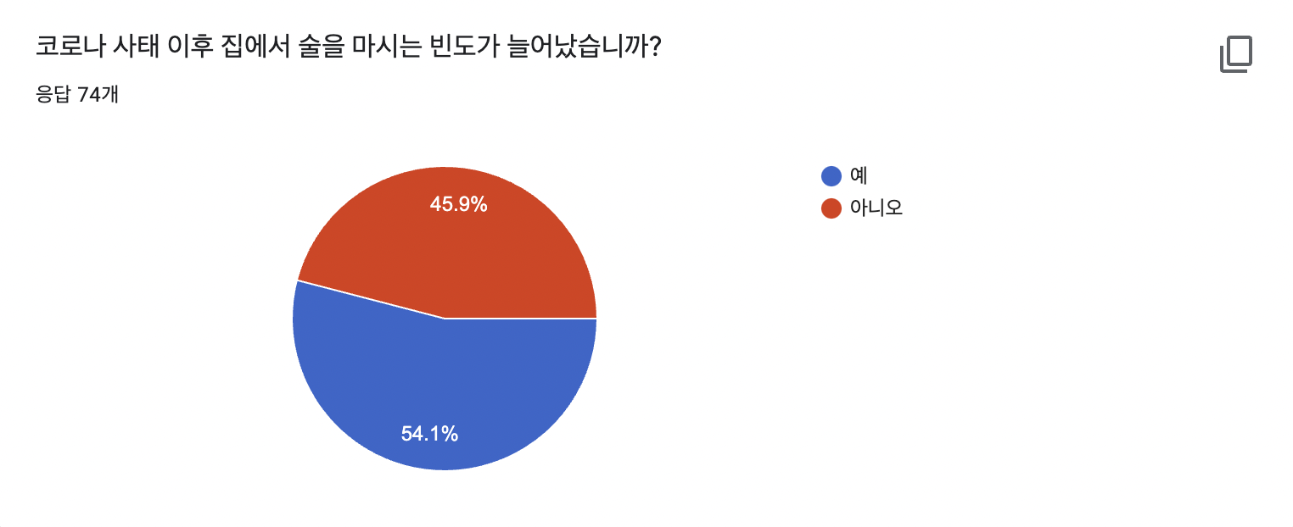
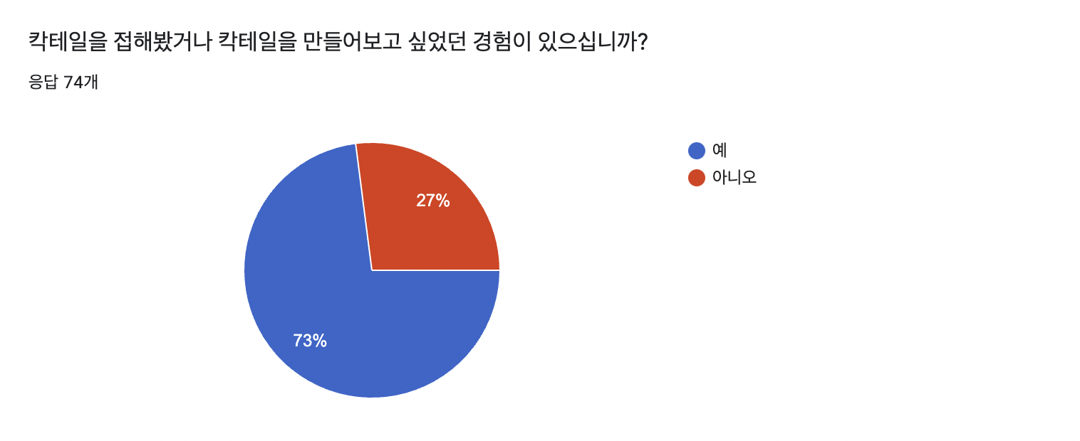
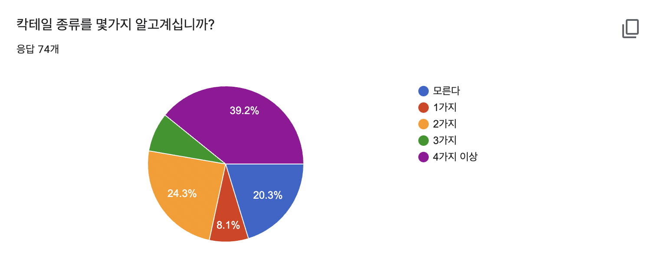
사용자 요구사항
+
설문 조사 항목 및 결과
14
03 사용자 요구사항

Slide 15

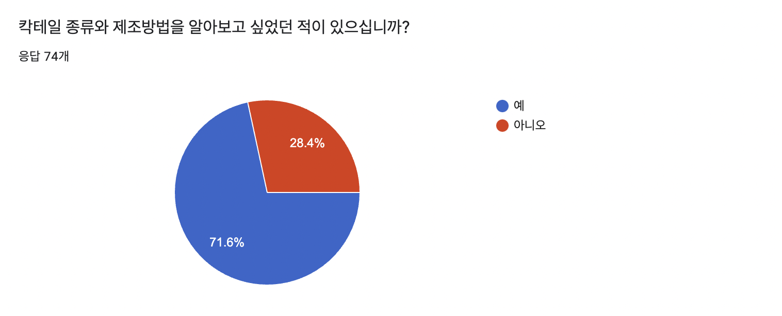
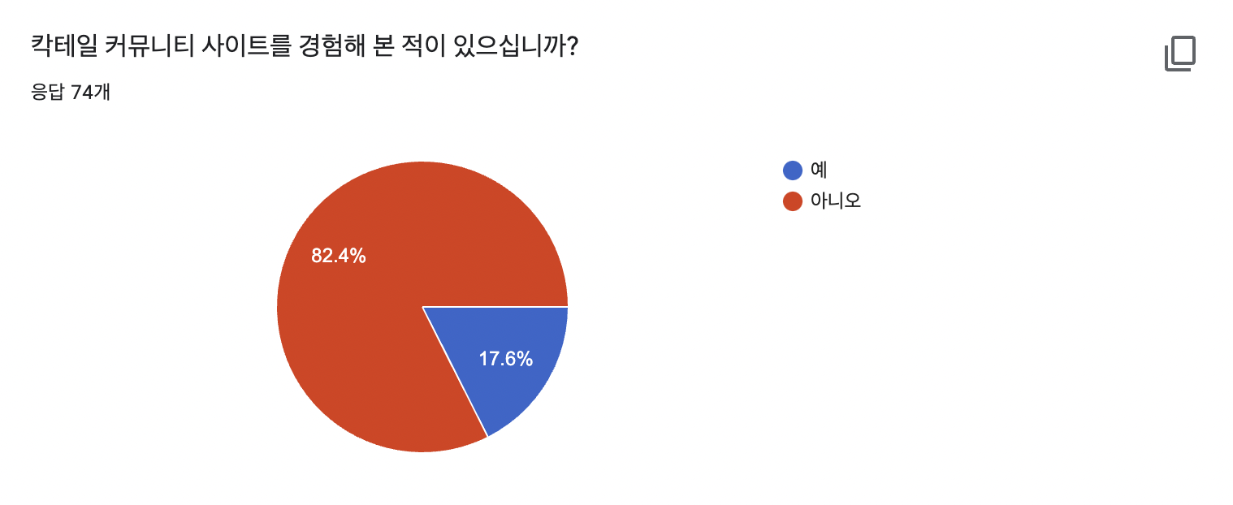
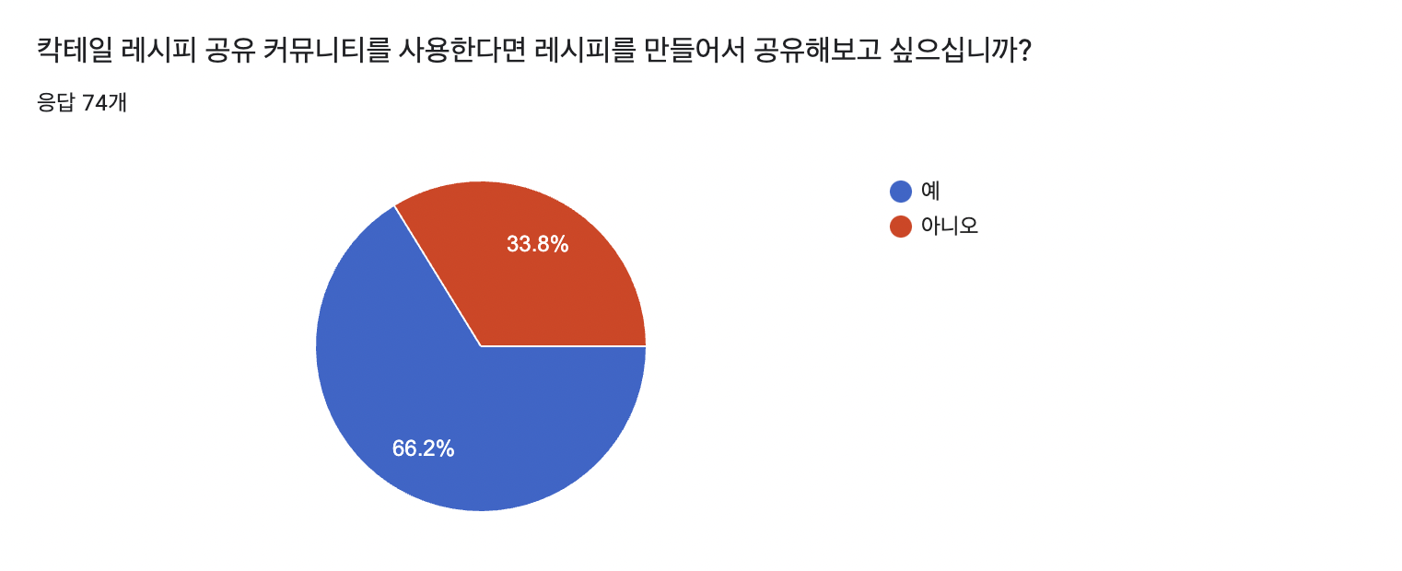
사용자 요구사항
+
설문 조사 항목 및 결과
15
03 사용자 요구사항

Slide 16
사용자 요구사항
+
설문 조사 결과 요약
01
코로나19로 인해 음주 문화의 장소가 바뀌고 있음
02
칵테일 관련 시장에 수요자가 어느정도 형성되어 있음
“코로나 사태 이후 집에서 술을 마시는 빈도가 늘었습니까?” 에 대한 응답
응답자 중 54.1% “예” 라고 응답
“칵테일 종류를 몇가지 알고 계십니까?” 에 대한 응답
응답자 중 약 71.6% “2~4가지 이상 안다”라고 응답
“칵테일을 접해봤거나 칵테일을 만들어보고 싶었던 경험이 있으십니까?” 에 대한 응답
응답자 중 73% “예” 라고 응답
03
칵테일 문화에 대한 관심도가 점차 증가 중
04
칵테일 레시피를 공유할 수 있는
커뮤니티가 거의 없으며, 수요가
존재함
“칵테일 종류와 제조방법을 알아보고 싶었던 적이 있으십니까?” 에 대한 응답
응답자 중 71.6% “예” 라고 응답
“칵테일 커뮤니티 사이트를 경험해 본 적이 있으십니까?” 에 대한 응답
응답자 중 82.4% “아니오” 라고 응답
“칵테일 레시피 공유 커뮤니티를 사용한다면 레시피를
만들어서 공유해보고 싶으십니까?” 에 대한 응답
응답자 중 66.2% “예＂라고 응답
16
03 사용자 요구사항

Slide 17
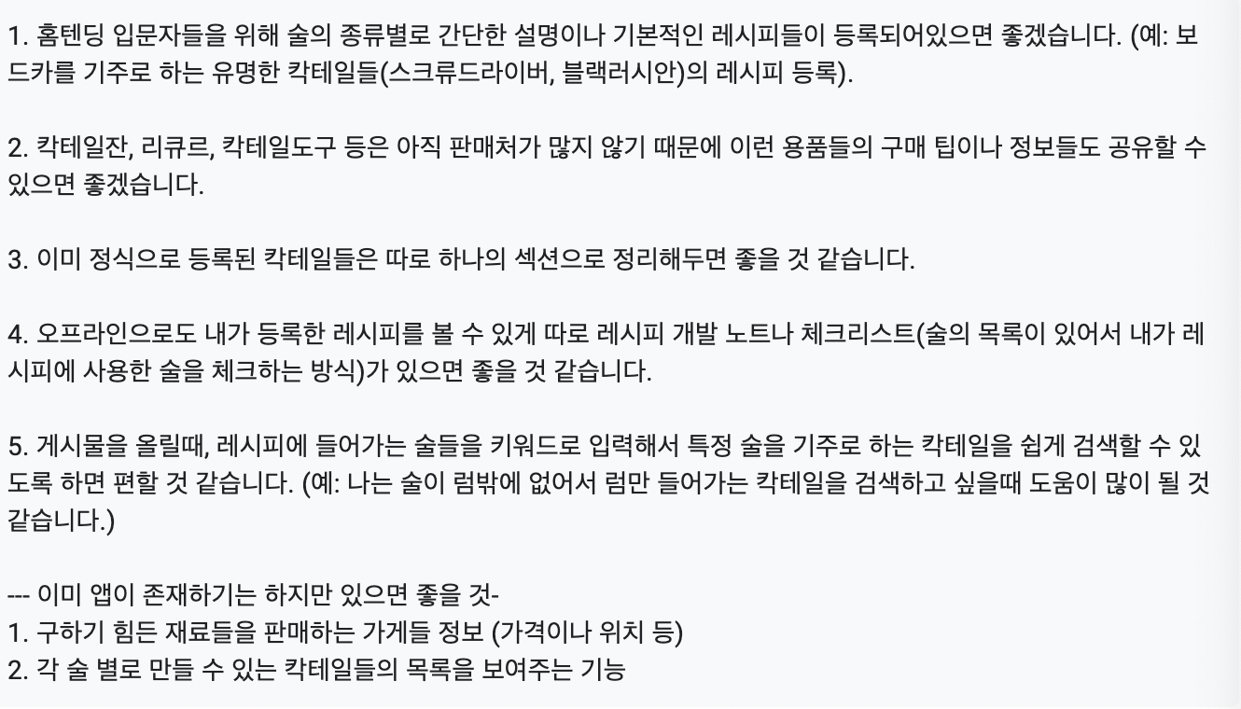
사용자 요구사항
+
설문 조사 추가 의견
* 한정된 자원으로 프로젝트 진행 중이기 때문에 내부회의 결과 프로젝트 확장할 때 추가 검토할 것들로 선정
이외에도 많은 의견이 있었다 칵테일 제조 원데이 클래스 만들기 등등..
자유게시판 기능을 이용해 유저들끼리 자연스럽게 필요한 기능들을 생성할 수 있을것으로 예상
(발표할땐 지우기)
17
03 사용자 요구사항

Slide 18
+
04
프로젝트 목적
18
04 프로젝트 목적

Slide 19



프로젝트 목적
+
칵테일에 대한 충분한 정보를 제공해야 한다.
칵테일에 대한 기본적인 상식 및 배경 제공
보편적인 칵테일 레시피를 20~40가지 제공해야 한다.
칵테일 재료 및 도구에 대한 정보를 제공해야 한다.
초보자도 나만의 레시피를 만들 수 있는 정보를 제공해야 한다.
사용자가 별도의 설명 없이도 앱 사용이 가능하여야 한다.
직관적으로 UI를 구성해야 한다.
간단한 이미지 또는 그래픽으로 UI 또는 정보를 표현해야 한다.
사용자 경험(UX)을 고려하여 사용자가 제품을 자연스럽게 사용 가능하도록 해야 한다.
커뮤니티 기능을 통해 사용자간 소통이 가능해야 한다
나만의 레시피를 공유할 수 있어야 한다
사용자간 질의응답이 가능해야 한다.
자유게시판을 통해 자유로운 글 작성이 가능해야 한다.
19
04 프로젝트 목적

Slide 20
+
05
프로젝트 차별성
20
05 프로젝트 차별성

Slide 21

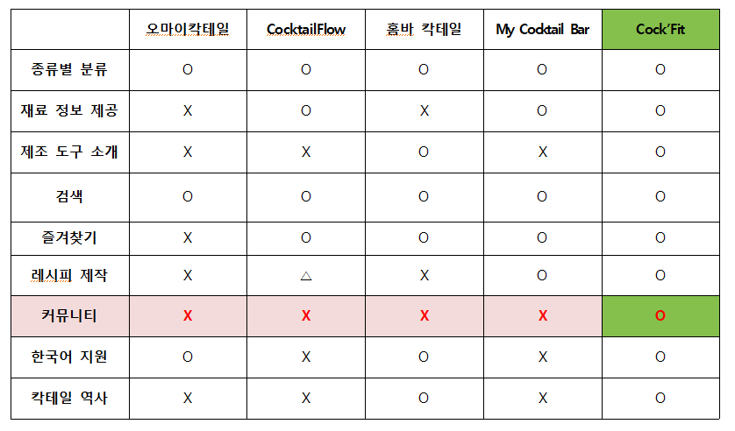

프로젝트 차별성
+
관련제품 조사 및 차별성 분석
Cock’Fit
나만의 레시피를 공유하고
각종 의견 소통 및 질의응답이 가능한
커뮤니티 기능을 지원합니다!
< 타 어플과의 차별성 분석표 >
21
05 프로젝트 차별성

Slide 22
+
06
설계/프로젝트 평가
22
06 설계/프로젝트 평가

Slide 23
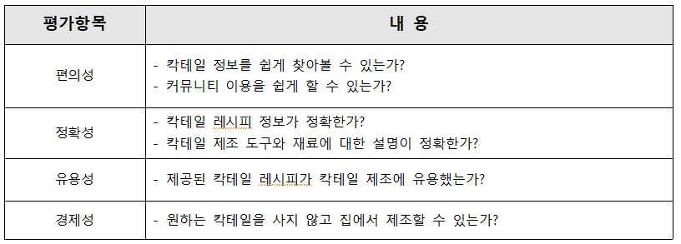
설계/프로젝트 평가
+
사용자 및 자체 평가표
< 사용자 평가표>
23
06 설계/프로젝트 평가

Slide 24
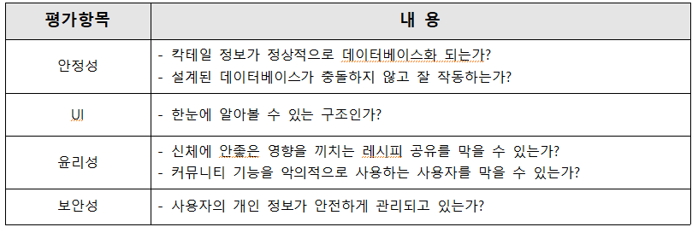
설계/프로젝트 평가
+
사용자 및 자체 평가표
< 자체 평가표>
24
06 설계/프로젝트 평가

Slide 25




설계/프로젝트 평가
+
시작품의 설계 및 제작시험법
01
02
03
플랫폼 선정
아이디어 선정
제작시험법
25
06 설계/프로젝트 평가

Slide 26

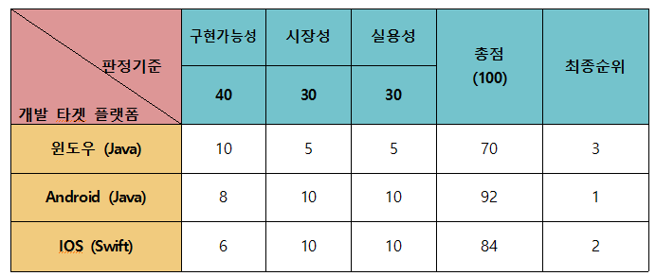


설계/프로젝트 평가
+
시작품의 설계 및 제작시험법
개발 난이도
플랫폼 선정
구현성
시장 규모
예상 사용량
시장성
실용성
<가중치 표를 이용한 개발 환경 및 타겟 플랫폼 선정>
친숙한 언어인 Java를 이용해 개발할 수 있고
PlayStore라는 거대한 시장을 보유한 Android를 선택
26
06 설계/프로젝트 평가

Slide 27
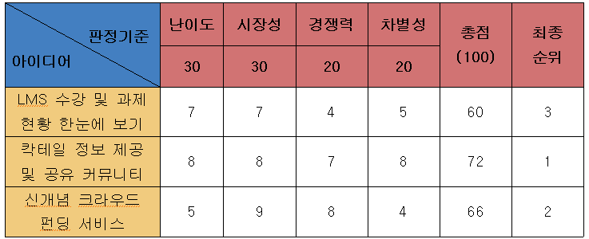

설계/프로젝트 평가
+
난이도
시장성
경쟁력
차별성
시작품의 설계 및 제작시험법
아이디어 선정
최근 칵테일 문화가 각광받고 있다
유사 앱과 비교해 명확한 차별성 및
경쟁력을 확보할 수 있다
3. 다른 아이디어에 비해 구현 난이도가 낮다
<가중치 표를 이용한 아이디어 선정>
27
06 설계/프로젝트 평가

Slide 28

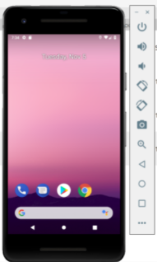
설계/프로젝트 평가
+
시작품의 설계 및 제작시험법
제작시험법
Android Espresso (UI 테스팅 자동화 툴)
Android 가상 디바이스를 통해 앱 테스팅
28
06 설계/프로젝트 평가

Slide 29
+
07
프로젝트 계획
29
05 프로젝트 목적

Slide 30
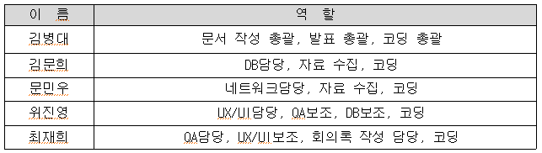




프로젝트 계획
+
역할 요약 및 담당 기준
업무분담
개발
Android Studio 툴과 Java 언어를 사용하여
앱 개발을 합니다. 팀원 5명 모두가 협업합니다.
DB
회원 및 커뮤니티 등을 위한 전체적인 DB 구조를
설계하고 구축합니다.
데이터베이스 강의를 수강했거나,
관련 경험이 있는 인원이 담당합니다.
UX/UI
앱 내의 각종 디자인 요소들을 심플하고 사용자
중심적으로 설계합니다.
세심하고 공감능력이 좋은 인원이 담당합니다.
QA
각 팀원의 경험과 능력을 반영하여
업무를 효율적이며 합리적으로 분담!
앱의 전반적인 품질에 하자가 없는지 테스트 합니다.
꼼꼼하며 빈틈이 없는 성격의 인원이 담당합니다.
문서작성
각종 보고서 및 회의록을 작성합니다.
오피스 프로그램을 잘 다루고, 타이핑이 빠른 인원이 담당합니다.
30
08 프로젝트

Slide 31
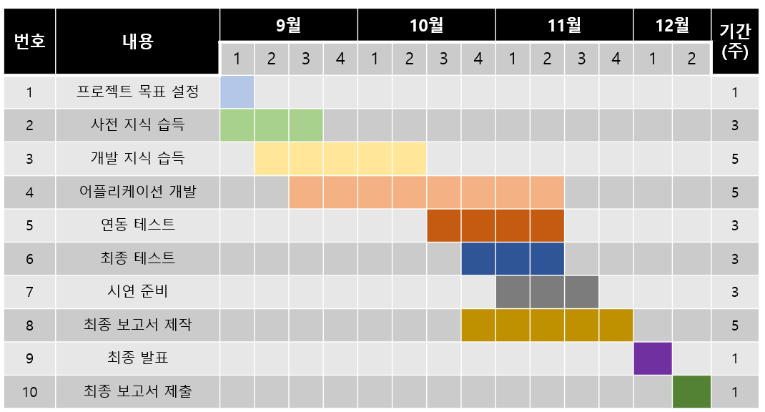
프로젝트 계획
+
일정표
31
08 프로젝트

Slide 32
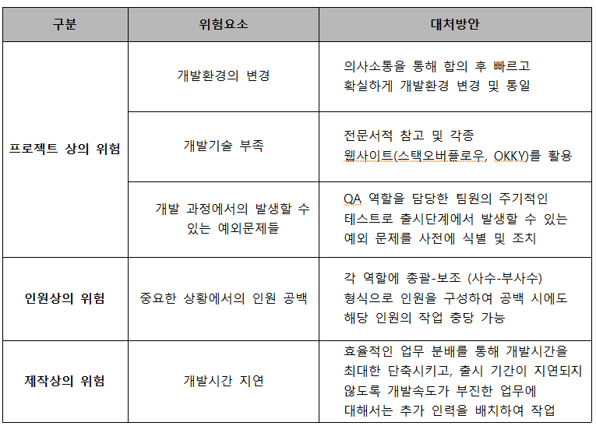
프로젝트 계획
+
위험요소 대처 방안
32
08 프로젝트

Slide 33
팀프로젝트1
(7조) 방구석낭만
2021 / 09 / 27
+
발표를 들어주셔서
감사합니다 :)
33
팀프로젝트1 7조(방구석낭만) 제안서 발표

